Slide 1
모바일 웹코딩
2015.3
퍼블리싱 팀
최 웅 대리
※ 본 강의는 ‘어비의 모바일 웹’을 참고하여 제작하였습니다.
Notes:
wrewqr

Slide 2
목차
px코딩과 em코딩의 차이
em코딩법 계산법
모바일 웹 활용기법
모바일 접근성 사례
별책부록

Slide 3
1. px코딩과 em코딩

Slide 4
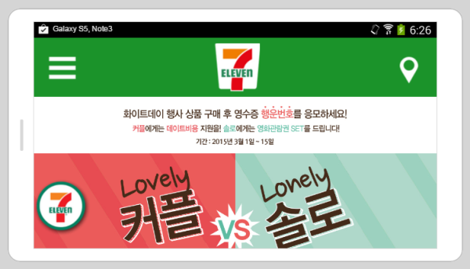
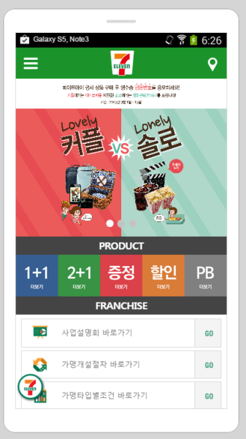
em 코딩 모바일 웹 상대적 단위(em, %)
1. px코딩과 em코딩
언제나 해당 비율의 디자인을 고수하고 싶은
디자인 위주의 사이트에 적합
Notes:
PC기반 웹에서 쓰던 px형태의 절대적인 크기를 나타내는 속성값 이외에 em, %라는 상대적인 크기를 나타내는 속성값을 사용하는코딩법인데요.
em폰트는 상대적이기 때문에 디바이스 브라우저의 크기에 상대적으로 비례하여 글자 크기도 변합니다.
예를 들어 세로화면으로 디바이스를 보고 있다가 가로로 화면회전을 시킨다면 가로 화면 비율에 맞추어 이미지나 텍스트의 크기 역시 변화하게 됩니다.
즉, 디바이스 별로 최적의 이미지 크기를 보여주고 싶다거나 언제나 해당 비율의 디자인을 고수하고 싶은 디자인 위주의 사이트라면 em코딩이 좋습니다.
다음 이미지는 각각 노트3크기의 핸드폰을 가로 세로로 화면 회전시킨 모습입니다. 가로화면의 이미지 및 텍스트 크기와 세로 화면의 텍스트 및 이미지 크기가 다른 것을 볼 수 있습니다.
다음과 같이 디자이너가 맞춰준 대로 그 비율을 고수 할 수 있습니다. 하지만 가로화면의 크기는 워낙 비율이 확대된 나머지 이미지가 브라우저 밖으로 나가버리고 한 화면에서 볼 수 있는 정보의 양이 세로 화면보다 상대적으로 줄어들었음을 알 수 있습니다.
또한 em코딩은 상대적으로 개발이 좀 어렵습니다. 디자인 등에서 사용된 픽셀 단위를 계속 환산하여 상대적 크기를 계산해야 하기 때문에 일반 px코딩보다 최소 1.5배 이상의 시간이 더 소요됩니다.
IE기준으로 글꼴크기가 “normal”일 경우 크기는 1em, 12pt, 16px과 같습니다. 기준 폰트로 일반적으로 설정합니다.

Slide 5
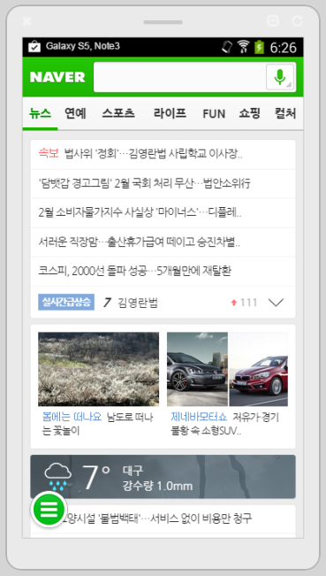
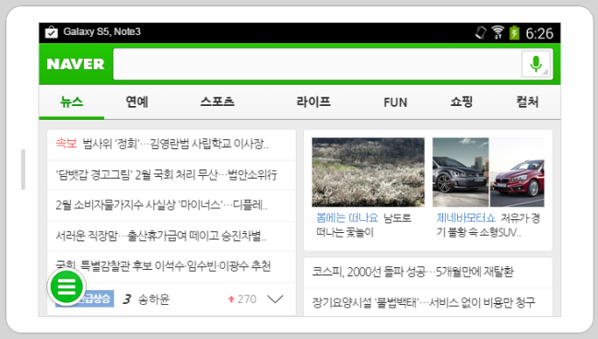
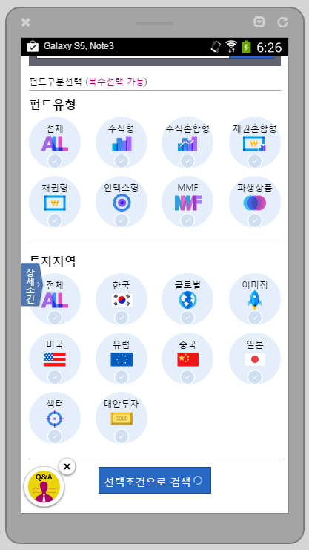
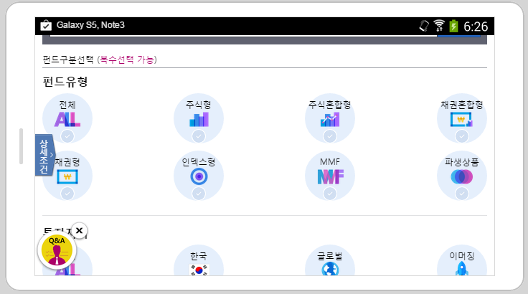
px 코딩 모바일 웹 절대적 단위(px)
1. px코딩과 em코딩
보여주고자 하는 정보성 페이지가
많은 경우의 사이트에 적합
Notes:
그럼 px단위로 코딩 된 모바일 웹을 살펴봅시다. px 코딩 역시 px과 가로 사이즈의 경우는 %를 혼용하여 제작합니다. 네이버 모바일 페이지 같은 경우는 px단위로 코딩이 되었기 때문에 세로 화면이든 가로화면 이든 동일한 텍스트와 이미지 사이즈가 동일하여 보다 많은 내용을 화면 내에서 보여 줄 수 있습니다.
즉 다음과 같이 정보위주의 페이지가 많은 경우 px단위의 코딩이 유리합니다.
하지만 네이버와 같은 가로화면에서의 이단 구성을 보여주려면 애초에 디자인에서부터 두벌을 받아서 가로화면 세로화면일 경우의 디자인 구성을 달리 해줘야 저런 형태의 디자인이 나옵니다.
삼성증권 모바일 웹 또한 px로 작업이 되었습니다. 이미지와 텍스트 크기는 모두 동일합니다. 다만 가로사이즈를 100%로 잡고 가기 때문에 동그라미 사이의 간격이 달라지게 됩니다.
즉 세로의 간격은 px로 가지만 가로의 간격은 %로 디바이스 브라우저에 비례해서 갈 수 밖에 없기 때문에 다음과 같은 현상이 생깁니다.

Slide 6
어떤 단위를 사용하여 제작해야 될까?
1. px코딩과 em코딩
em
디자이너가 디자인 한 비율 그대로 디바이스 브라우저 별로 적용가능
비율 별로 한번에 모든 디바이스 브라우저에 최적화 하기 용이함
가로 화면으로 보게 될 경우엔 거의 컨텐츠가 가려지게 됨
개발하는데 일일히 px을 em단위로 변경해야 되는 어려움이 있음
디자인 위주의 모바일 페이지에 적합함
px
기존의 px단위로 작업하기 때문에 개발이 웹 작업과 마찬가지로 용이함
가로, 세로 화면에서 똑같은 크기를 보여주기 때문에 보다 많은 정보를 보여줄 수 있음
가로 화면의 경우를 따로 네이버처럼 디자인하지 않는 경우는 가로 비율자체가 다소 애매하게 띄어질 수 있음
정보성 위주의 모바일 페이지에 적합함
모바일 웹이지만 고객사에 따라 태블릿까지 반응형으로 지원해달라는 경우
Notes:
em
디자이너가 디자인 한 비율 그대로 디바이스 브라우저 별로 적용가능
비율 별로 한번에 모든 디바이스 브라우저에 최적화 하기 용이함
가로 화면으로 보게 될 경우엔 거의 컨텐츠가 가려지게 됨
개발하는데 일일히 px을 em단위로 변경해야 되는 어려움이 있음
디자인 위주의 모바일 페이지에 적합함
px
기존의 px단위로 작업하기 때문에 개발이 웹 작업과 마찬가지로 용이함
가로, 세로 화면에서 똑같은 크기를 보여주기 때문에 보다 많은 정보를 보여줄 수 있음
가로 화면의 경우를 따로 네이버처럼 디자인하지 않는 경우는 가로 비율자체가 다소 애매하게 띄어질 수 있음
정보성 위주의 모바일 페이지에 적합함
모바일 웹이지만 고객사에 따라 태블릿까지 반응형으로 지원해달라는 경우

Slide 7
2. em코딩 계산법

Slide 8
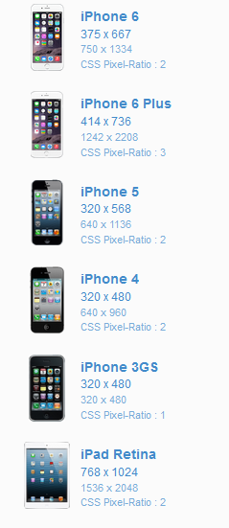
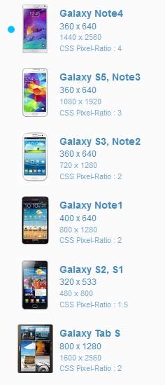
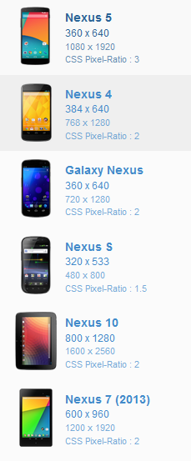
모바일 웹 해상도
2. em코딩법 계산법
http://troy.labs.daum.net/ 참고
Notes:
모바일 웹을 위한 마크업 중 가장 중요한 것은 해상도 입니다. 보통 일반적인 PC기반의 웹 페이지를 제작할 때에는 1024*768, 1280*1024 등 해상도에 최적화된 마크업을 했습니다. 하지만 모바일의 경우는 320*480, 640*960, 480*800, 1024*600 등 모바일 기기마다 해상도가 다르기 때문에 각각의 해상도를 고려한 마크업이 필요합니다.
http://troy.labs.daum.net/ 참고
위 사이트는 모바일의 해상도를 한눈에 보고 모바일 시뮬레이션을 해볼 수 있는 유용한사이트 입니다.
크롬, 파이어폭스, 익스 상위버젼에서만 접속가능합니다.
모바일 시뮬레이션을 위한 다른 방법으로는 크롬에서 F12키를 눌러 개발자 도구를 누른 뒤에 버튼을 눌러 활성화 할수 있고,
파이어 폭스에서 F10키를 누르고 도구 > 웹개발 도구 > 반응형 웹 디자인 보기버튼으로 확인할 수 있습니다.

Slide 9
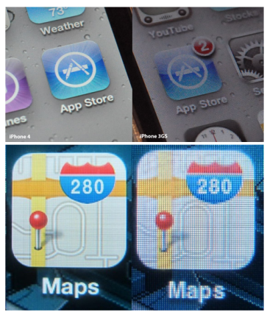
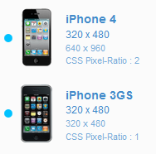
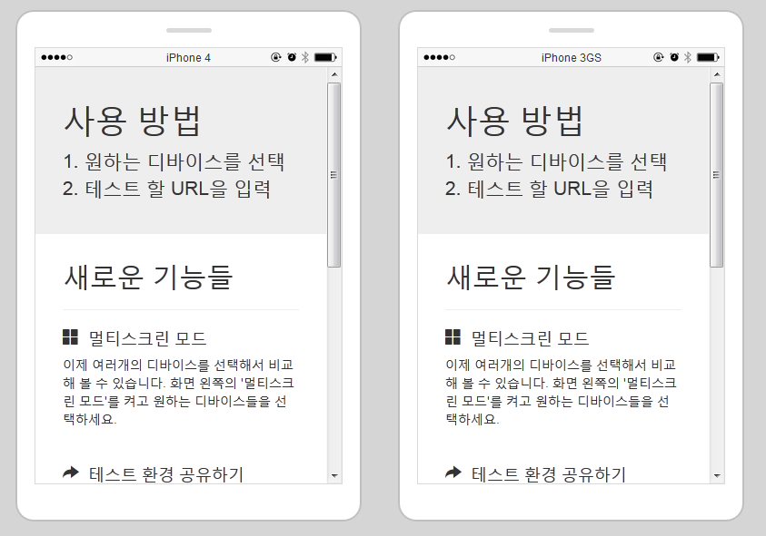
모바일 웹 해상도
2. em코딩법 계산법
Q. 왜? 크기가 똑같을까?
Notes:
Q. 왜? 크기가 똑같을까?
A. 아래의 두 디바이스는 각각 아이폰4와 아이폰3GS입니다. 보여지는 폰의 브라우저 크기는 같지만 두 개의 해상도는 각각 320*480, 640* 960으로 다릅니다. 즉 브라우저 크기는 같지만 해상도가 다르기 때문에 3GS에 비해 2배의 화질차이가 있습니다. 이른 바 레티나 디스플레이라 불리는 기술입니다.ㄴ고화질의 이미지를 압축해서 보여주기 때문에 좀더 좋은 이미지.를 보여줄수 있다

Slide 10
모바일 웹 해상도
2. em코딩법 계산법
Q. PSD크기는 어떻게 받아야 될까?
아이폰 기준 640 2배
안드로이드(갤럭시) 기준 720(1080) 2배, 3배
Notes:
Q. PSD크기는 어떻게 받아야 될까?
일반적으로 아이폰4의 레티나 디스플레이를 대응하기 위해 가로 640사이즈의 psd를 받았습니다. 또한 갤럭시의 대응을 위해 720의 psd를 사용하는 경우도 있었습니다. 요새는 폰에서 지원하는 해상도의 크기가 점점 더 커지는 추세라 노트3, S5 기준의 1080 가로사이즈 psd를 받아서 해당 이미지의 크기를 줄여서 작업을 하고 있습니다. 이렇게 크게 받은 해상도의 psd는 상대적으로 이미지가 깨지지 않고 고해상도 모바일에서 선명하게 보이게 됩니다.
위의 폰의 브라우저 사이즈는 실제로 받은 1080psd보다 정확히 3배가 작습니다. 즉 모바일 작업을 처음 시작할 때는 기준 폰을 선정하여 해당 폰을 기준으로 비례하여 다른 해상도 폰의 크기를 정해줍니다.
예를 들어 S5를 가장 최적화 폰으로 기준하여 모바일 작업을 한다고 했을 경우 1080/360 = 3으로 PSD와 기준디바이스 해상도 비율이 3이라는 것을 알 수 있습니다. 이 3의 비율을 기억하시기 바랍니다.
즉 받은 이미지는 S5안에서 3배로 축소한 이미지로 들어가게 됩니다.

Slide 11
em 코딩 계산
2. em코딩법 계산법
360디바이스 기준 1080psd 300px로 잘라진 이미지를 em단위로 변환
Notes:
360디바이스 기준으로 1080psd를 받았을 때 300px로 잘라진 이미지를 em단위로 변환해 봅시다.

Slide 12
em 코딩 계산
2. em코딩법 계산법
300/3 = 100
Notes:
아까 3의 비율을 기억하실 겁니다. 이 3의 비율대로 1080에서 잘라낸 300px의 단위를 3으로 나눠 줍시다.(300/3 = 100)
그렇다면 360 디바이스 기준으로 보았을 경우 300px은 실제 브라우저 디바이스에서는 100px로 표현이 되게 됩니다.

Slide 13
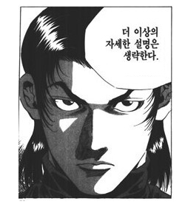
em 코딩 계산
2. em코딩법 계산법
IE기준으로 글꼴크기 1em, 12pt, 16px
Notes:
이번에는 기준폰트를 기억해 봅시다.
IE기준으로 글꼴크기가 “normal”일 경우 크기는 1em, 12pt, 16px과 같습니다

Slide 14
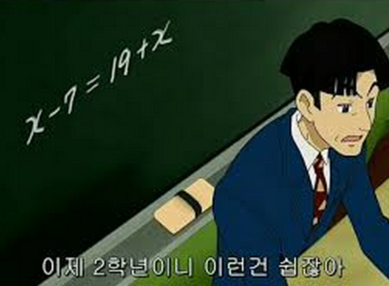
em 코딩 계산
2. em코딩법 계산법
1:16 = X : 100
16*X = 100
100/16 = X
X= 6.25
Notes:
일반적으로 기준폰트로 16px을 1em으로 잡기 때문에 1:16 = X : 100 이라는 비례식이 성립이 됩니다. 즉 16*X = 100 이므로 X의 값을 구하려면 100을 16으로 나눠줍니다.
6.25라는 값이 나오게 되는데 이 값이 바로 1080에서 잘라낸 300px의 em단위 값입니다.
즉 1em:16px = 6.25em:100px이고 이 값은 실제 1080psd에서 3배로 축소한 비율입니다.
왜 3배로 축소했는지는 앞서 설명드린 것처럼 노트3나 S5같은 고해상도의 폰의 실제 해상도가 1080사이즈이기 때문에 고해상도 폰에 대응하기 위해 이미지를 축소하여 흐리게 보이지 않고 선명해 보이도록 대응한 것입니다.
나누는 과정에서 소수점이 나오게 될 경우에는 3자리까지 대응해주고 그 이하 ex)132.666…는 반올림을 할 것인지 버림을 할 것인지 기준을 정해 모두 통일하도록 합니다. 어떤 것은 반올림하고 어떤 것은 버림을 하고 이런식으로 통일 되지 않을 경우 기준 자체가 애매모호 해지기 때문에 정확한 비율로의 상대적 계산이 어려워지니 꼭 통일하도록 합니다.

Slide 15
em 코딩 계산
2. em코딩법 계산법
1em:16px = 6.25em:100px
Notes:
일반적으로 기준폰트로 16px을 1em으로 잡기 때문에 1:16 = X : 100 이라는 비례식이 성립이 됩니다. 즉 16*X = 100 이므로 X의 값을 구하려면 100을 16으로 나눠줍니다.
6.25라는 값이 나오게 되는데 이 값이 바로 1080에서 잘라낸 300px의 em단위 값입니다.
즉 1em:16px = 6.25em:100px이고 이 값은 실제 1080psd에서 3배로 축소한 비율입니다.
왜 3배로 축소했는지는 앞서 설명드린 것처럼 노트3나 S5같은 고해상도의 폰의 실제 해상도가 1080사이즈이기 때문에 고해상도 폰에 대응하기 위해 이미지를 축소하여 흐리게 보이지 않고 선명해 보이도록 대응한 것입니다.
나누는 과정에서 소수점이 나오게 될 경우에는 3자리까지 대응해주고 그 이하 ex)132.666…는 반올림을 할 것인지 버림을 할 것인지 기준을 정해 모두 통일하도록 합니다. 어떤 것은 반올림하고 어떤 것은 버림을 하고 이런식으로 통일 되지 않을 경우 기준 자체가 애매모호 해지기 때문에 정확한 비율로의 상대적 계산이 어려워지니 꼭 통일하도록 합니다.

Slide 16
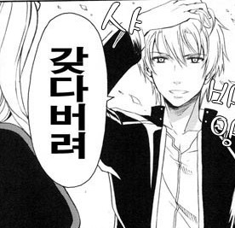
em 코딩 계산
2. em코딩법 계산법
나누는 과정에서 소수점이 많이 발생할 경우 ...
Notes:
나누는 과정에서 소수점이 나오게 될 경우에는 3자리까지 대응해주고 그 이하 ex)132.666…는 반올림을 할 것인지 버림을 할 것인지 기준을 정해 모두 통일하도록 합니다. 어떤 것은 반올림하고 어떤 것은 버림을 하고 이런식으로 통일 되지 않을 경우 기준 자체가 애매모호 해지기 때문에 정확한 비율로의 상대적 계산이 어려워지니 꼭 통일하도록 합니다.

Slide 17
CSS3 미디어 쿼리
2. em코딩법 계산법
CSS3의 미디어 쿼리를 이용하여 각 해상도에 따라
기준 폰트 사이즈를 변경합니다.
@media only screen and (min-width:320px){
body {font-size:0.888em;}
}
@media only screen and (min-width:360px){
body {font-size:1em;}
}
@media only screen and (min-width:384px){
body {font-size:1.066em;}
}
@media only screen and (min-width:400px){
body {font-size:1.111em;}
}
@media only screen and (min-width:439px){
body {font-size:1.219em;}
}
@media only screen and (min-width:480px){
body {font-size:1.333em;}
}
@media only screen and (min-width:533px){
body {font-size:1.480em;}
}
@media only screen and (min-width:568px){
body {font-size:1.577em;}
}
@media only screen and (min-width:585px){
body {font-size:1.625em;}
}
@media only screen and (min-width:598px){
body {font-size:1.661em;}
}
@media only screen and (min-width:640px){
body {font-size:1.777em;}
}
@media only screen and (min-width:683px){
body {font-size:1.897em;}
}
@media only screen and (min-width:768px){
body {font-size:2.133em;}
}
@media only screen and (min-width:1024px){
body {font-size:2.844em;}
}
Notes:
CSS3의 미디어 쿼리를 이용하여 각 해상도에 따라 기준 폰트 사이즈를 변경합니다.
각 가로 해상도에 기준하여 예를 들어 360해상도를 1em 기준으로 잡았다면 그에 맞게 다른 해상도를 설정합니다.
ex) 360:1 = 320: X → 320 / 360 = X → X = 0.8888888888888889 (소수점 3자리 이후로 반올림 or 버림 합니다.)

Slide 18
meta tag(viewport)
2. em코딩법 계산법
메타태그는 다음과 같이 설정합니다.
<meta name="viewport" content="width=device-width, initial-scale=1.0, maximum-scale=1.0, minimum-scale=1.0, user-scalable=no, target-densitydpi=medium-dpi" />
속성 | 설명
Width=device-width | 각 모바일 기기의 해상도에 맞춰서 보일 수 있도록 설정합니다.
Initial-scale | 페이지가 보이는 기본 비율을 설정합니다.(아이폰은 scale이 1이면 가로 320px에 맞춰집니다.)
Maximum-scale | 페이지가 보이는 최대 비율입니다.
Minimum-scale | 페이지가 보이는 최소 비율입니다.
User-scalable | 모바일 기기에서 웹페이지의 확대가능 여부를 지정합니다.
target-densitydpi | 안드로이드에서만 지원합니다. 모바일의 경우도 모든 브라우저가 지원하는게 아니라 지원하지 않는 브라우저도 있습니다. medium-dpi로 보통 많이하나 레이아웃 크기가 디바이스마다 따로 노는 경우가 발생하기도 합니다. 그럴 경우 device-dpi로 작성하면 해결됩니다. 모바일 해상도로 맞춰서 보여 준다라는 뜻입니다.
* 아이폰과 아이패드에서는 세로모드 -> 가로모드 -> 세로모드로 화면 전환시
확대/축소가 일어나 다시 줄여야하는 불편한이 있어서 user-scalable=no 를 권장합니다

Slide 19
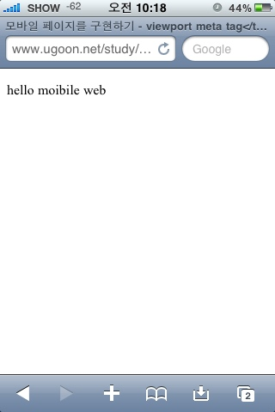
viewport 선언결과
2. em코딩법 계산법

Slide 20
모바일 웹 바로가기 아이콘
2. em코딩법 계산법
모바일 기기 | 권장 크기
아이폰 3GS | 57 X 57
아이폰 4,4S | 114 X 114
아이패드 1,2 | 72 X 72
안드로이드 스마트폰(800 * 400 기준) | 72 X 72
Notes:
스마트폰이나 태블릿 PC에서는 기본적으로 모바일 웹 페이지를 즐겨찾기 하여 홈 화면에 앱 아이콘 형태로 배치 할 수 있습니다. 이때 이 바로가기 아이콘을 직접 제작 할 수 있습니다. 스마트폰이나 태블릿 PC에서는 웹보다 아이콘 해상도가 좀 더 높기 때문에 따로 제작합니다. 아이콘 파일은 PNG형태로 저장하며 크기는 다음과 같습니다.

Slide 21
3. 모바일웹 활용 기법

Slide 22
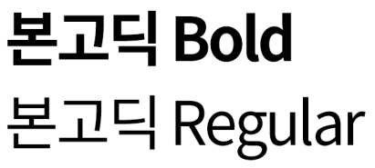
Font family
3. 모바일웹 활용기법
윈도우 비스타,7,8 - 맑은고딕
안드로이드 4.1이하 – droid sans fallback(고딕)
안르도이드 4.2이상 – 나눔고딕
안드로이드 5.0이상(롤리팝) – 본고딕(Noto Sans)
ios 5.x 이하 – 애플 고딕
ios 6.x - 애플 산돌 고딕 네오(일반체와 볼드체)
ios 7.x 이상 – 애플 산돌 고딕 네오 (100 ~ 900)
윈도우 – 마이크로소프트 네오 고딕
font-family: 맑은 고딕, malgun gothic, AppleGothicNeoSD, Apple SD 산돌고딕 Neo, Microsoft NeoGothic,
Droid sans, "나눔고딕", NanumGothic, "본고딕",Noto Sans CJK Regular, sans-serif;
Notes:
웹에서 쓸 수 있는 여러가지 웹폰트가 있지만(나눔고딕, 나눔바른고딕, 윤고딕…) 다음과 같은 폰트들은 웹폰트 이기 때문에 용량에
대한 이슈가 있습니다. 예를 들어 폰트 자체가 먹는 용량이 웹이나 모바일에서 불러 올 때 크기 때문에 폰트가 간혹 폰트가 뒤늦게
불러진다던지 기본 시스템 폰트(굴림체)로 보이다가 웹폰트로 바뀌는 경우도 있습니다.
이러한 구조적인 문제를 애초에 막기 위해서는 웹에서는 기본이 되는 시스템 폰트로 맑은
고딕으로 가고 각 모바일에서는 해당 모바일에 맞는 폰트가 나오도록 유지하는 것이 가장 좋습니다.

Slide 23
Font family - 수정
3. 모바일웹 활용기법
font-family: Arial, Helvetica, "맑은 고딕", "Malgun Gothic", Dotum, "돋움"
Notes:
모바일에서 이전의 설정과 같이 확인해 본 결과 폰트가 오히려 특정 폰트로 고정이 되어 버려서, 디자이너의 의도에서 숫자라든지, 폰트가 돋움으로 나와도 되는 그런 데이터성 폰트까지 전부 특정 폰트로 고정이 되는 문제가 있어서 위와 같이 적용을 하는게 오히려 나은 것 같습니다. 위와 같이 적용 했을 경우 모바일의 경우 영문폰트에서는 자연스럽게 arial이나 헬베티카가 쓰이고 한글은 기본 모바일 기본폰트를 활용하는 것 같습니다.(따로 지정해주지 않아도)
또한 웹에서는 맑은고딕, 돋움으로 나오는 걸로 보입니다.

Slide 24
IR기법
3. 모바일웹 활용기법
Image Replacement (IR 기법)
의미가 포함된 이미지를 배경으로 처리하고 그 내용을 텍스트로 넣은 후 css로 숨기는 기법
Notes:
의미가 포함되어 있는 이미지를 배경으로 처리하고 대신 전경에 상응하는 텍스트를 넣는 방법으로써 시각이 있는 사용자는 이미지
로 처리된 화면을 볼 수 있지만 '화면 낭독기를 사용하는 시각 장애인, CSS 제거, 인쇄' 시에는 텍스트 데이터에 접근하거나 텍스트
를 볼 수 있는 형태로 설계하는 기법을 말합니다.

Slide 25
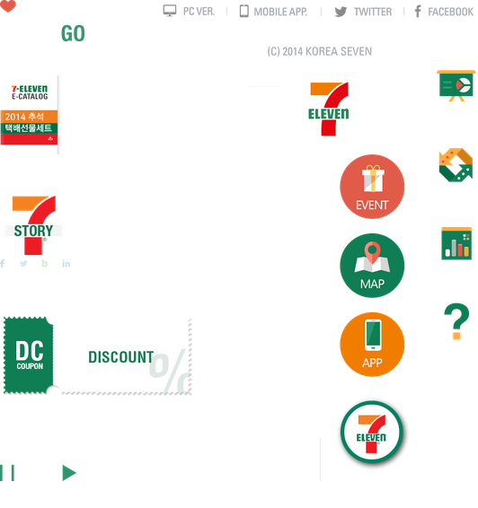
em코딩시 IS기법
3. 모바일웹 활용기법
background:url(/front/img/com/mobile_zip.png) no-repeat 1.15em -19em;background-size:20.833em 20.833em;
Notes:
다음과 같이 IS기법을 사용하여 모바일 웹에서도 코딩을 할 수 있습니다. 다만 주의해야 할 점은 웹과는 다르게 background-size를 지정해줘야 합니다.
이유는 바로 PSD의 크기에 있습니다. 우리가 만약 1080사이즈의 PSD를 받았다면 360기준 디바이스의 3배 크기의 이미지를 받게 됩니다.
그 이미지를 토대로 1000px X 1000px의 백판에다가 아이콘 등 여러가지를 몰아 넣는다고 했을 때, 사이즈를 지정해주지 않는다면
3배 이상의 px사이즈를 가진 백판을 background로 지정하게 됩니다.
그렇게 될 경우에는 우리가 지정해놓은 em단위에 따라 백그라운드가 맞춰지지 않습니다.
그래서 1000px또한 em단위로 변경하여 20.833em 같이 설정해주면 비로소 em단위로 바뀌어진 백판은 해상도에 따라 맞추어지게 됩니다.

Slide 26
css background-position
3. 모바일웹 활용기법
background-position:left 0 top 30px;
> background-position:0 30px;
background-position:right 0 top 30px;
- > background-position:100% 30px;
Notes:
다음과 같이 종종 각각의 속성을 활용하여 ir기법시 background를 지정해줄 경우가 있는데 특정폰(갤럭시3, 노트2)에서 저렇게 따로따로 right top 이렇게 지정하는것을 읽어주지 못합니다.
그래서 background-position:100% 30px; 다음과 같이 써야 읽어줄 수 있으니 모바일 작업시 css 쓰는것을 위와같이 쓰는 것을 지양하는 것이 좋습니다.

Slide 27
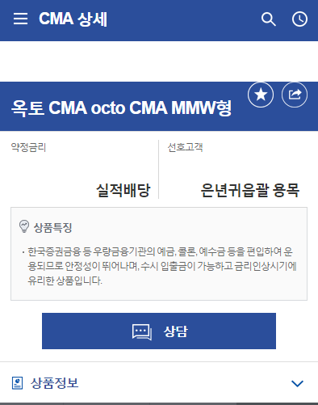
position:sticky
3. 모바일웹 활용기법
header{position:relative;position:-webkit-sticky;position:-moz-sticky;position:-ms-sticky;position:-o-sticky;position:sticky;top:0;left:0;}
Notes:
header sticky 메뉴를 많이 작업하게 되는데 일반적으로 fixed로 처리하는 경우가 많습니다. 하지만 ios에서는 이슈가 있습니다.
바로 탄성에 대한 이슈인데, fixed를 주게 될 경우에 fixed로 작업해준 경우는 탄성이 먹지 않고 맨위로 스크롤시 헤더와 컨텐츠 사이가 벌어지는 현상이 있습니다.
그렇지만 ios에서는 굳이 스크롤 스크립트로 fixed를 주지 않더라도 sticky라는 position을 제공함으로 인하여 상당히 편리하게 헤더를 sticky로 바꿔줄 수 있습니다. 다만 ios와 파이어폭스 일부 브라우저만 제공하는 기능이기 때문에 스크립트와 중복하여 제공해주는 것이 좋습니다. 그리고 스크립트에서는 ios 체크를 통하여 ios가 아닐 경우에만 fixed로 바꿔줘야 합니다.
header는 기본적으로 position:relative를 먹을 것이고 뒤의 추가내용에 따라 sticky 를 제공하는 브라우저에서는 css를 오버라딩 함으로 sticky 메뉴를 제공합니다.

Slide 28
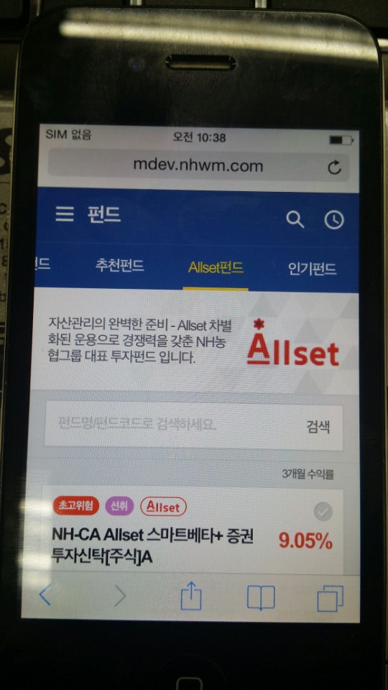
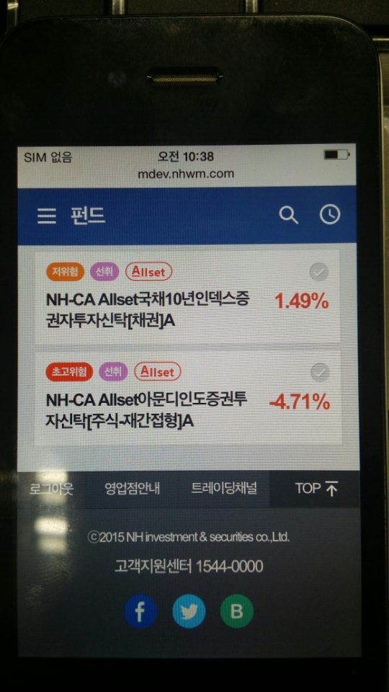
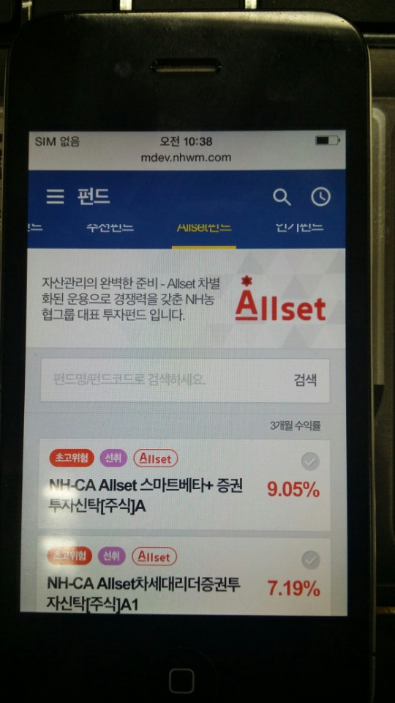
position:sticky
3. 모바일웹 활용기법
주소창 크다
주소창 작아짐
겹침현상 발생
Notes:
아이폰 상위버젼 top버튼 이슈.
탑 버튼을 줄 때는 <a href=“#”></a> 이렇게 주면 화면은 위로 뜨지만 포커스는 이동하지 않는다.
고로 a href=#wrap 또는 #header 로 줘야된다.
그런데 스티키 메뉴는 헤더가 따라다니기 때문에 헤더로 주게 되면 스크롤이 위로 안뜨고 그상태로 머무르는것을 볼수 있다.
그렇게 때문에 전체를 싸고있는 wrap에 주던지 아니면 스크립트를 이용해서 강제로 스크롤을 위로 올려줘야 한다.
또한 스티키 메뉴에서의 아이폰이슈는 아이폰 일부 버전에서 위로 올라온 뒤에 주소창이 커지면서 헤더를 미뤄져서 겹침현상이 생기게 된다.

Slide 29
position:sticky
3. 모바일웹 활용기법
// 탑버튼 클릭시 위로 뛰도록 수정
$('.footer_tab li:last-child a, .btn_top').click(function(){
setTimeout(function(){
$(window).scrollTop(0);
}, 150)
})
Notes:
해결 방법은 다음과 같이 탑을 클릭할 경우 시간 차를 줘서 스크롤을 위로 한번더 띄어주면 됩니다.
150을 시간으로 줬는데 100을 주면 작은 주소창이 큰 주소창으로 바뀌는 시간보다 빨라서 여전히 겹쳐지기 때문에 넉넉잡고 150정도로 주면
겹치지 않았다.

Slide 30
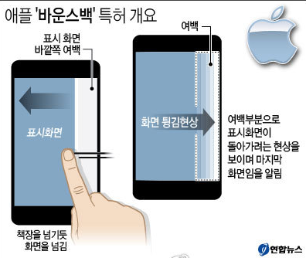
-webkit-overflow-scrolling:touch;
3. 모바일웹 활용기법
Notes:
다음 속성은 정말 중요합니다. ios같은 경우에는 기본적으로 브라우저가 탄성을 제공을 합니다. 다만 스크롤을 그냥 줄 경우에 탄성이 없는 정말 기름끼 빠진 듯한 스크롤을 볼수 있는데 디자이너가 보면 아주 싫어할 겁니다.
다음 속성은 아이폰을 더욱 아이폰답게 만들어주는 css로 저 css를 스크롤이 들어있는 영역에 넣어주면 탄성이 생깁니다.

Slide 31
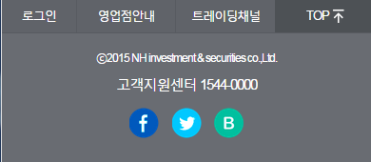
a[href^=tel]{color:#fff;}
3. 모바일웹 활용기법
Notes:
모바일에서 전화번호를 제공하게 되는경우가 있는데 예를들어 1644-0000 이렇게 전화번호 형식의 글을 써주게 되면 자동으로 전화가 걸릴수 있도록 제공이 되는것을 볼 수 있습니다. a링크를 걸지 않더라도 말입니다.
근데 아이폰에서는 a태그가 없는 전화번호를 전화번호 형식일때는 강제로 a로 만들어주게 되어 혹시라도 a 태그의 color속성이 기존 내용의 색상과 다를 경우 a의 컬러값을 따라 색이 변경되는 경우가 있습니다.
다음의 css를 사용하게되면 전화번호에 관한 컬러값을 지정해줄 수 있습니다.(아이폰에 해당)

Slide 32
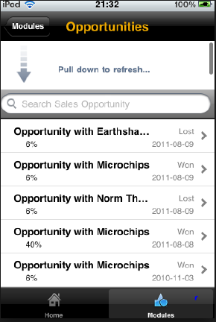
xpull
3. 모바일웹 활용기법
<div class="skipTable"><a href="#" onclick="reloadFunc()">새로고침- 화면을 아래로 끌어당기면 화면갱신이 가능합니다.</a></div>
http://sjovanovic.github.io/xpull/demo.html
Notes:
당겨서 데이터를 로드해오는 이슈가 있었는데 그에관한 유용한 스크립트가 있어서 추천해드립니다.
그에 대한 접근성은
<div class="skipTable"><a href="#" onclick="reloadFunc()">새로고침- 화면을 아래로 끌어당기면 화면갱신이 가능합니다.</a></div>
다음과 같이 숨김버튼을 추가하여 다음 내용을 고지하여 주시기 바랍니다.

Slide 33
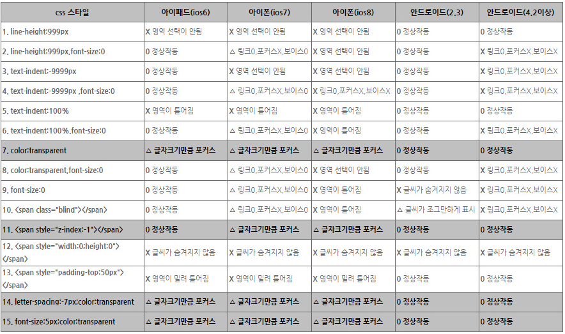
text-indent: -9999의 오류 사례
3. 모바일웹 활용기법
Notes:
우리는 IR기법 사용을 위하여 text-indent: -9999px을 웹에서 종종 사용합니다. 하지만 voiceover, talkback실행 환경에서
line-height, text-indent ir기법을 사용하였을 때 링크가 틀어지거나 포커스가 안가는 현상이 나타난다.

Slide 34
해결법 1
3. 모바일웹 활용기법
1. color:transparent : 대체텍스트의 영역의 길이가 길면 영역 넘침 현상
2. <span style=“z-index:-1”></span> : span태그를 추가해야하는 번거로움
3. letter-spacing:-7px; color:transparent : 글자 간격을 줄여서 영역 넘침 방지
4. font-size:5px;color:transparent : 글자크기 줄여서 영역 넘침 방지
Notes:
a태그에 링크 영역이 잡히는 안드로이드와 달리 ios에서 텍스트영역에만 링크와 포커스가 잡히므로 font-size:0이나 line-height, text-indent를 이용한 IR기법은 ios에서 정상작동하지 않습니다.
color:transparent나 z-index:-1를 이용해 숨김처리 할때 ios에서는 텍스트영역만큼 포커스가 잡히므로 대체텍스트가 길어질
경우 자신의 영역을 넘어가기 때문에 letter-spacing나 font-size를 이용해 텍스트영역의 넓이를 줄여 맞추어 줍니다.
(주의:대체텍스트 길이가 짧을경우 letter-spacing을 많이 주면 포커스가 이상하게 잡힐 경우가 있다.)

Slide 35
해결법 2(css수정이 어려울 경우)
3. 모바일웹 활용기법
before태그의 활용
※ span태그에 .hide를 걸어줄 경우
.hide {position:absolute;display:block; height: 0; width: 0; font-size: 0; line-height: 0; margin: 0; padding: 0; overflow:hidden;}
caption:before, legend:before, .hide:before{content:' ';}
※ a태그에 absolute가 걸려있는 경우
a:before{position:fixed; color:transparent;content:' ';vertical-align:middle;opacity:0;letter-spacing:-50px}
Notes:
삼성증권에서의 이슈사항중 하나였던 이미 text-indent등으로 설정이 되어있는 경우 일일히 찾아서 css수정이 어려운
상황이었습니다. 그 때 befor 태그를 활용하여 width,height 값을 설정하여 줌으로서 버튼 영역을 잡아주었고 content에는
의미는 없지만 읽히지 않는 공백문자를 집어 넣어서 순차적으로 voiceover가 before 태그의 공백문자를 통해 클릭을 잡아 준 뒤 이어서 대체 텍스트까지 읽어주도록 하였습니다.
a태그에 absolute가 걸려있어서 a 태그안의 span태그에 .hide가 걸려있지만 못 찾을 경우를 대비해 a 자체에 before를 한번 더 걸어 주었습니다.

Slide 36
4. 모바일 접근성 사례
http://ui.daum.net/accessibility/mobile

Slide 37
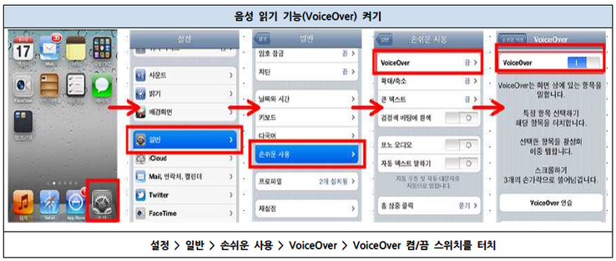
voiceover 설정방법
4. 모바일 접근성 사례
Notes:
ios의 voiceover기능은 웹, 앱 구별 없이 음성지원을 잘 해주고 있는 반면, 안드로이드의 talkBack기능은 문제가 좀 많은 편이라
접근성 테스트시 일반적으로 voiceover를 사용하여 테스트 합니다.
동작방법은 간단합니다. 읽어 들이고 싶은 부분을 한번 터치하면 해당 텍스트나 대체 텍스트를 읽어줍니다.
두번 터치하면 실행합니다. 간단히 정리해 보겠습니다.
살짝 누르기: 항목을 말한다.
더블클릭 : 페이지 이동.
한 손가락으로 오른쪽으로 : 탭
한 손가락으로 왼쪽으로 쓸어넘기기 : 시프트 탭
두 손가락으로 위로 쓸어넘기기 : 화면 상단의 항목부터 모두 읽는다.
두 손가락으로 아래로 쓸어넘기기 : 현재 위치의 항목부터 모두 읽는다.
세 손가락으로 위 또는 아래로 쓸어넘기기 : 한번에 한 화면만큼 스크롤 한다.
세 손가락으로 오른쪽 또는 왼쪽으로 쓸어 넘기기 : 다음 또는 이전 페이지로 이동한다.

Slide 38
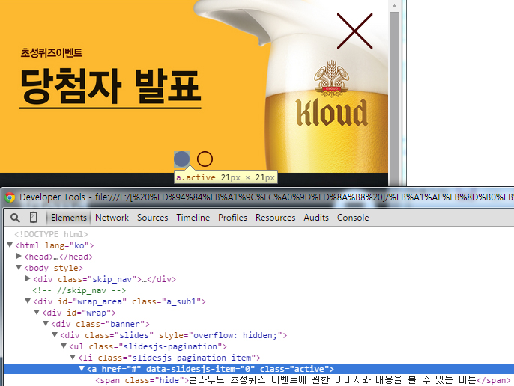
롤링 베너의 대체 텍스트
4. 모바일 접근성 사례
텍스트가 아닌 콘텐츠는 대체 가능한 텍스트와 함께 제공되어야 한다.
Notes:
alt값은 빠짐없이 반드시 써줘야 하고 또한 이벤트 롤링 베너의 버튼에는 해당 버튼을
클릭하게 되면 몇번 째 베너를 보게 되는지 까지 상세히 써줘야 합니다.
또한 IR기법을 사용할 경우에 대한 이슈사항은 위에서 설명 드렸으니 반드시 염두에 두고 작업해야 합니다.

Slide 39
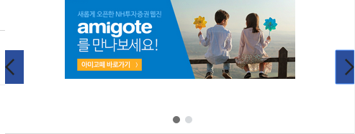
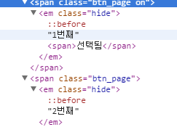
롤링 베너의 대체 텍스트 - 수정
4. 모바일 접근성 사례
Notes:
이번 접근성 심사에서 알고있던 부분에서 수정 된 사항은 아래에 베너 현재 버튼에 대하여 어떤 버튼인지 굳이 다 써줄 필요는 없고 저런식으로 선택됨 으로
활성화 된 것을 표시만 해주면 된다.
단 자동롤링이 아닌 스와이프 베너 일 경우 보이스 오버로 접근시 스와이프 기능을 이용 할 수 없어 다음 컨텐츠로 접근이 안되기 때문에 만약 디자인상에
저렇게 왼쪽 오른쪽 버튼이 없는 경우에는 숨김버튼으로라도 처리해줘서 다음 베너 이동이 가능하도록 해주어야 한다.

Slide 40
롤링 베너의 대체 텍스트 - 수정
4. 모바일 접근성 사례
https://www.samsungpop.com/mobile/home/main.do?cmd=main
Notes:
다음과 같이 자동 롤링 베너 일 경우에는 굳이 왼쪽 오른쪽 이동 버튼을 제공해 줄 필요는 없다. 하지만 아래에 컨트롤러를 제공하여 시작 정지를
제공해주어야 한다.
또한 만약 페이지 표시 동그라미 버튼이 현재 단순히 어떤 페이지를 보여주고 있는 것인지만이 아니라 클릭했을때 이동이 되야 하는 버튼이라면
버튼의 크기 또한 손가락의 크기에 비례해 어느정도 큰 사이즈를 제공해주야 한다.

Slide 41
컨트롤 간 충분한 간격
4. 모바일 접근성 사례
“컨트롤은 충분한 간격으로 배치하는 것이 바람직하다."
http://ui.daum.net/accessibility/mobile/index_web_14_1
Notes:
모바일 기기의 화면 크기에 관계없이 컨트롤 중심간 간격은 13mm 이상을 권장합니다. 13mm의 간격은 물리적인 길이를 뜻합니다. 따라서, 같은 pixel의 버튼 간격이라도 디바이스의 화면 크기와 해상도에 따라 달라질 수 있습니다.
또한 선택해야 하는 컨트롤 영역의 크기는 8.5mm X 8.5mm 이상을 권장합니다.

Slide 42
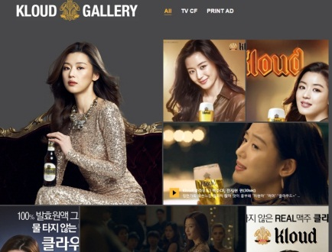
초점이동 순서
4. 모바일 접근성 사례
클라우드 구축 중 접근성 초점 이동 때문에 걷어내게 된 기능
http://kloudbeer.com/
http://desandro.github.io/masonry/demos/infinite-scroll.html
Notes:
다음과 같은 다양한 크기의 박스 형태에서는 화면 해상도를 조절하게 될 경우에 masonry 플러그 인을 사용하여 박스의 빈 칸을
채워주며 자동으로 빈 곳을 채워주는 형태의 소스를 사용했었습니다.
하지만 기껏 다 만들어 놨을 때 접근성에서 걸리는 부분이 있었습니다. 바로 초점이동입니다.
li 의 순서대로 초점이 이동하기 때문에 masorny 플러그인이 시각적으로 빈 곳을 채워주더라도 초점은 li의 순서대로 움직이기
때문에 뒤죽박죽으로 초점이동이 되는 것입니다. 그래서 눈물을 머금고 해당 기능을 삭제했습니다.
(정사각 박스로만 이뤄진 형태일 경우는 저렇게 순서가 뒤바껴서 배열되는 경우가 없어서 괜찮을 것으로 예상됩니다.)

Slide 43
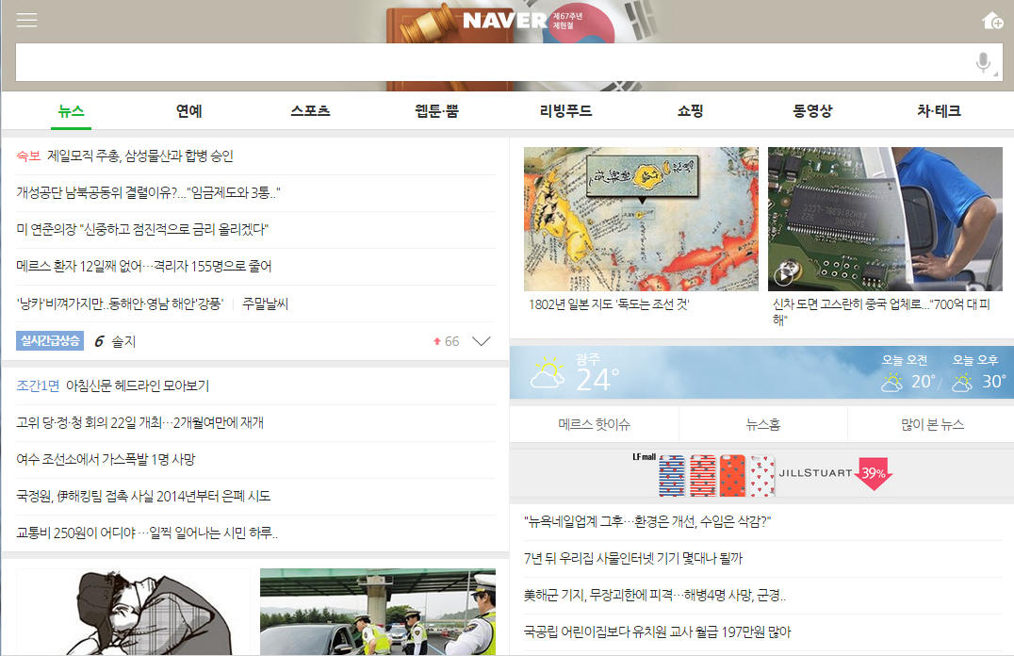
초점이동 순서 - 추가
4. 모바일 접근성 사례
네이버 같은 경우에 대한 고민
http://m.naver.com/
Notes:
반응형 웹 작업을 하면서 초점이동 순서에 대한 고민이 있었는데 네이버 같은 경우는 어찌보면 초점 이동의 순서가 가로가 아닌 세로순으로 읽고 난 뒤에
쭉 올라와서 다음 순서를 읽고 있습니다. 이 경우는 앞서 얘기한 논리점 초점 이동이랑은 맞지 않는 듯 보여서 여러 번 접근성 업체에 문의를 해보았습니다.
일단 아까 갤러리 같은 경우는 전체적으로 리스트가 같은 컨텐츠이고, 지금같은 네이버는 각각의 컨텐츠가 서로 다른 성격의 게시물들을 모아 둔 부분이라
조금 애매하긴 하지만 가능한 부분으로 보여집니다.
또한 테스트기기를 모바일 일 경우 보이스오버로 하기 때문에 어차피 한줄로 모바일로 볼때는 나와서 논리적 초점이동에 걸리지 않는 거 같습니다.
하지만 스크린리더기로 하는 웹의 경우에 위와 같은 형태의 컨텐츠 제공은 논리적 초점이동에 대한 논란의 여지가 있을 수 있습니다.

Slide 44
레이어 팝업 클로즈시 초점의 귀환
4. 모바일 접근성 사례
setTimeout(function(){
$('.today_section').find('a:last').focus();
}, 100);
Notes:
레이어 팝업을 보고 난 뒤 X(클로즈버튼)을 누를 경우에는 반드시 초점 이동을 시켜 레이어 팝업을 띄워주도록 눌렀던 버튼으로
다시 돌아가도록 합니다.
이 부분은 정말 많이 누락하는 경우가 많으니 꼭 신경 써서 작업합시다.
셋타임아웃은 그런부분에서 가장 많이 쓰이는 스크립트입니다. 시간차를 두어 스크립트를 실행하기 때문에 시차에 따른 스크립트 미작동을
해결 할 수 있습니다.

Slide 45
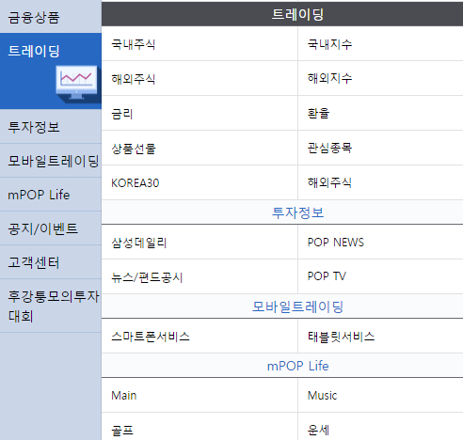
초점의 이동
4. 모바일 접근성 사례
Notes:
다음과 같이 마크업이 li구조로 각각 따로따로 마크업이 되 있을 경우 예를 들어 트레이딩을 클릭하면 안의 국내주식으로
포커스(초점) 이동이 되어야 합니다.

Slide 46
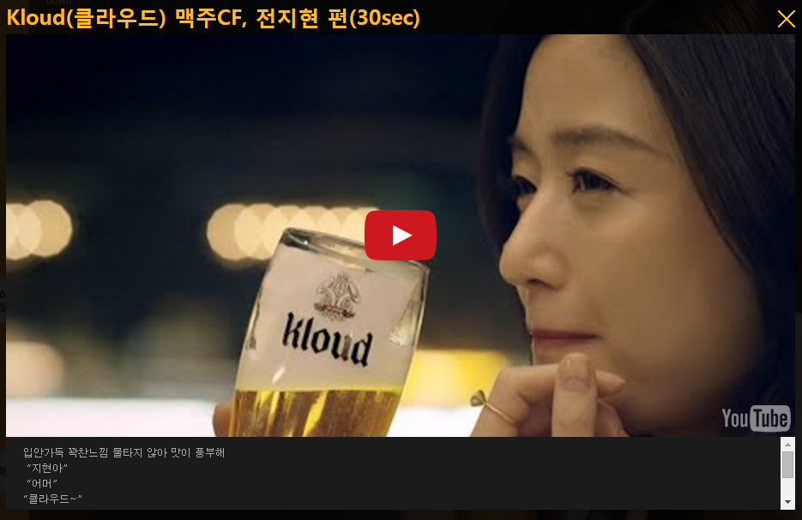
자막 제공
4. 모바일 접근성 사례
“멀티미디어 콘텐츠에는 동등한 내용의 자막, 원고 또는 수화가 제공되어야 한다."
* 스타일로 overflow:scroll 속성이 제공될 경우 해당 엘리먼트에 tab-index=“0” 을 적용해야 된다.
Notes:
동영상이 플레이 됨에 따라 자동으로 원고가 따라 흐르는 것이 가장 좋지만 기술적으로 힘들 경우에는 다음과 같이 스크롤을
해서라도 자막이나 원고를 볼 수 있도록 해야 합니다.
* 스타일로 overflow:scroll 속성이 제공될 경우 해당 엘리먼트에 tab-index=“0” 을 적용해야 된다.

Slide 47
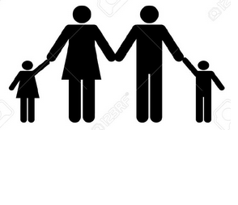
니 부모형제를 찾아서

Slide 48
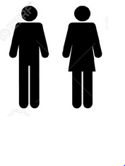
친부모 parent()
5. 별책부록

Slide 49
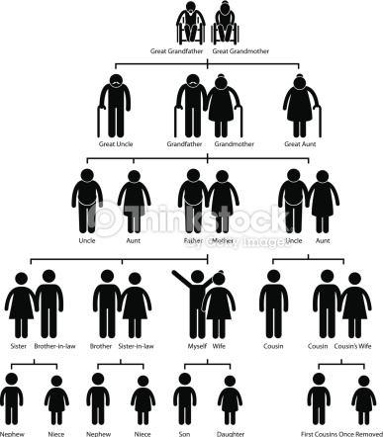
족보찾기 parents(‘이름’)
5. 별책부록

Slide 50
자식 children()
5. 별책부록

Slide 51
형제자매들 siblings()
5. 별책부록

Slide 52
호구조사 $(‘div’).find(‘ul’)
5. 별책부록
Notes:
id div의 자식노드에서 ul 요소를 찾는다.

Slide 53
신상털기 $(‘div’).filter(‘ul’)
5. 별책부록
Notes:
div 노드 자신을 포함한 요소에서 ul 요소를 찾는다.

Slide 54
부동산 구입 wrap()
5. 별책부록
Notes:
$('.inner').wrap('<div class="new" />'); 다음과 같이 감싸고 싶은 놈을 ()안에 싸주면 셀렉터가 감싸지게 된다.

Slide 55
앞 집 prev()
5. 별책부록

Slide 56
뒷 집 next()
5. 별책부록

Slide 57
앞집 이사 before()
5. 별책부록

Slide 58
뒷집 이사 after()
5. 별책부록

Slide 59
우리집 앞방 세주기 prepend()
5. 별책부록

Slide 60
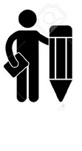
우리집 뒷방 세주기 append()
5. 별책부록

Slide 61
우리집 뒷방 세주기 append()
5. 별책부록

Slide 62
가진 자 has()
5. 별책부록
<div id="test"> <p>No1 쇼핑몰 : <span class='text'>No1 쇼핑몰</span></p> <p>No2 쇼핑몰</p> <p>No3 쇼핑몰</p> </div> <script> $('#test').has('p').css('color', '#00f'); </script>
No1 쇼핑몰 : 최고를 자랑하는1위 쇼핑몰
No2 쇼핑몰
No3 쇼핑몰

Slide 63
클래스 있나? hasClass()
5. 별책부록
if($(‘아이디’).hasClass(‘클래스’)){
해당 셀렉터가 클래스를 가지고 있을 경우 true 아닐경우 false
}

Slide 64
셀렉터 있나? is()
5. 별책부록
if($(‘아이디’).is(‘li’)){
해당 셀렉터가 예를들어 ()안의 앨리먼트일 경우 true 아니면 false
}

Slide 65
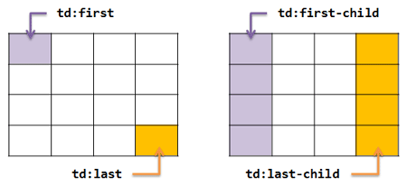
filter - first, last
5. 별책부록
Notes:
first는 다음 위와 같은 테이블 형태의 td에서 정말 가장 첫번째를 찾는데
first-child를 쓰게 되면 tr의 가장 첫번째 td를 찾게 됩니다.
last도 마찬가지.

Slide 66
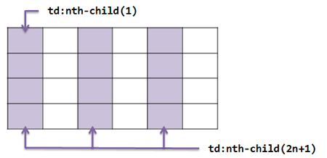
filter – nth-child()
5. 별책부록
Notes:
table에서 nth-child로 찾게되면 다음과 같이 열로 접근하여 선택할 수 있다.

Slide 67
감사합니다

